Slide 1

第 13 课
中国古代的户籍制度和社会治理

Slide 2
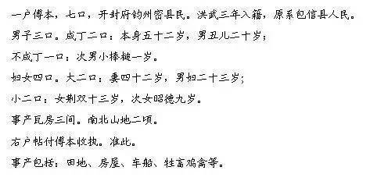
—《嘉禾征献录》洪武四年月日杭字八百号

Slide 3

第 13 课
中国古代的户籍制度与社会治理

Slide 4
1
历代户籍制度的演变

Slide 5
战国—秦汉：户籍制度确立
材料一 四境之内，丈夫女子皆有名于上，生者著，死者削。
—《商君书·境内》
材料二 秦献公十年（公元前375年），为户籍相伍。
令民为什伍，而相牧司连坐。
——摘编自《史记》
材料三 苍（张苍）迁于计相。
——《汉书·张苍传》

Slide 6
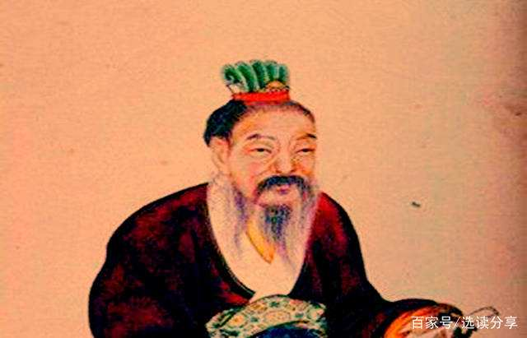
沛公至咸阳，诸将皆争走金帛财物之府分之，何独先入收秦丞相御史律令图书藏之。
——《史记·萧相国世家》
萧 何

Slide 7
材料一 商鞅还将百姓按照五家为伍、十家为什的单位进行编制···凡是被编入什伍组织的在籍成年男子（自15岁以上起）都是国家的后备兵源。——《历史上重大改革回眸》
材料二 （秦朝）田租、口赋（人头税）、盐铁之利，二十倍于古。 ——《汉书·食货志》
材料三 户口漏于国版,夫家脱于联伍,避役者有之,弃捐者有之,浮食者有之,于是奸心竟生,伪端并作矣。小则盗窃，大则攻劫，严刑峻法不能救也。
——汉代徐干《中论・民数篇》
征发赋役
进行社会管理
维护社会治安
依据材料和所学，分析古代户籍制度的作用。

Slide 8
隋唐：减少隐匿户口
宋—明：以职业定户籍
秦朝的户籍除一般百姓的户籍外，还有宗亲贵族的宗室籍、官吏的宦籍，商贾的市籍等。
元朝的户口分为军户、民户、匠户、僧道户、儒户、灶户、渔户等，统称为“诸色户计”，一旦定籍，就得“各安生理”，世代相袭，不得变动。
按照身份划分
按照职业划分

Slide 9
清：户籍管理与征调赋税彻底分开
摊丁入亩：雍正帝即位后，进一步进行税制改革，将丁银摊入田赋征收，废除了以前的“人头税”；政府放松对户籍的控制，农民和手工业者从而可以自由迁徙，出卖劳动力；

Slide 10
2
历代基层组织形态
与基层社会治理

Slide 11
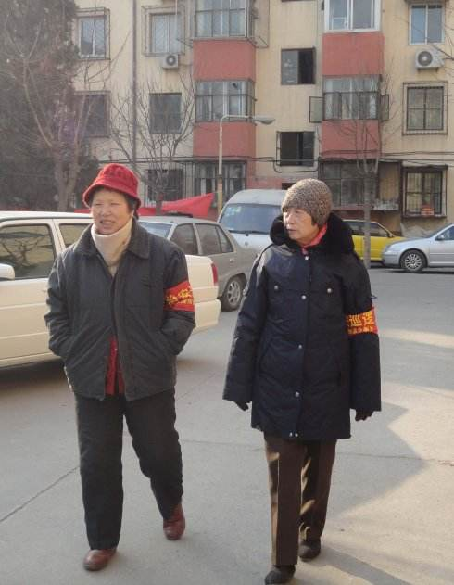
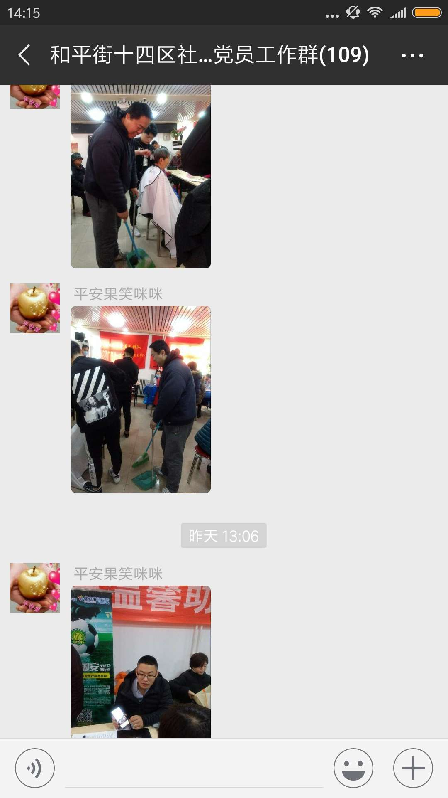
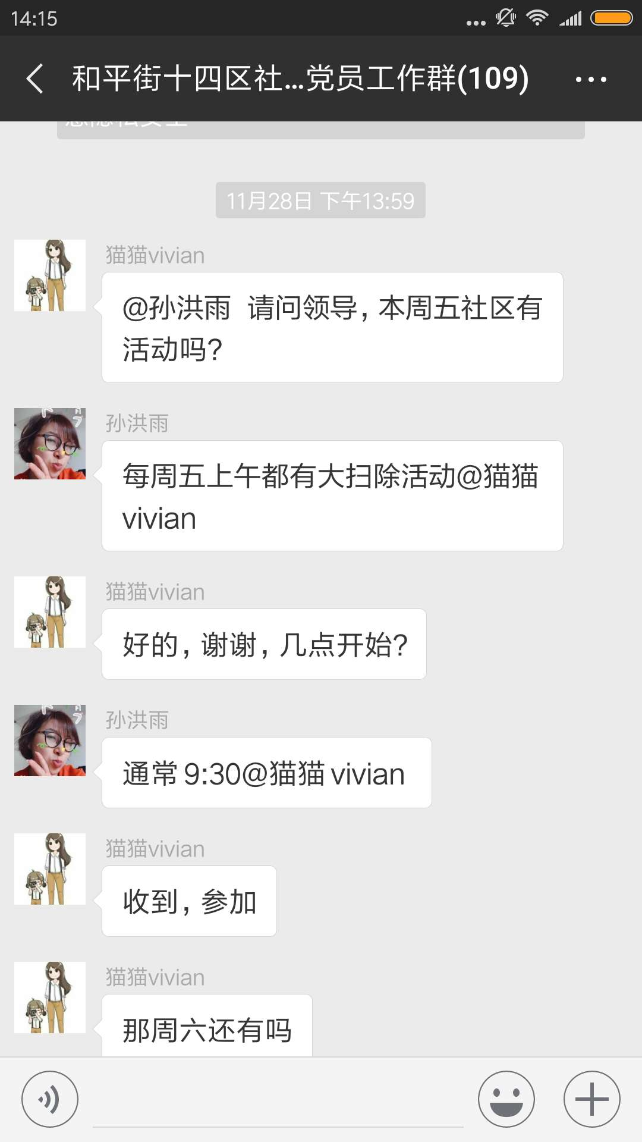
社会治安
社会生活

Slide 12
古代的基层组织
乡
里
（行政事务）
均由本地人担任
秦朝
亭
（传递政令维护治安）
基层民众自我管理

Slide 13
令民为什伍，而相牧司连坐。不告奸者腰斩，告奸者与斩敌首同赏，匿奸者与降敌同罚。
——《史记·商君列传》
基层民众相互监督

Slide 14
（乾隆）二十二年（1757年）更定保甲之法：一、顺天府五城所属村庄暨直省各州县乡村，每户岁给门牌。十户为牌（奇零散处，通融编列），立牌长；十牌为甲，立甲长；三年更代。十甲为保，立保长，一年更代。士民公举诚实识字及有身家之人报官点充。···凡甲内有盗窃、邪教、赌博···聚会等事，及面生可疑、行迹诡秘之徒，责令专司查报。户口迁移登耗，责令随时报明。于门牌内改换填给。
——《清朝文献通考》卷十九《户口一》
管理户籍，维护社会治安

Slide 15
3
历代社会救济
与优抚政策

Slide 16
实施者 | 措施及特点 | 目的
政府（主体）
宗族
慈善组织

Slide 17
重大灾害
贞观三年四月制，天下州县并置义仓（地方保障性粮仓）。先是，每岁水旱，皆以正仓（农民上缴地租粮）给。无仓之处，就食他州。
——《册府·元龟·邦记部·常平》
建立仓储系统
官救民救结合

Slide 18
实施者 | 内容 | 目的
政府（主体） | 主要在重大灾害时提供救济，内容有：建立仓储系统；设立救助机构
宗族
慈善组织

Slide 19
范文正公，苏人也，平生好施与，择其亲而贫，疏而贤者，咸施之。方贵显时，置负郭常稔之田千亩，号曰义田，以养济群族之人。日有食，岁有衣，嫁娶凶葬，皆有赡。择族之长而贤者主其计，而时共出纳焉。
——钱公辅《义田记》

Slide 20
实施者 | 内容 | 目的
政府（主体） | 主要在重大灾害时提供救济，内容有：建立仓储系统；设立救助机构
宗族 | 主要提供日常生活救济，帮助宗族内部成员
慈善组织
明清时期出现，提供日常生活的救助

Slide 21
老而无妻曰鳏,老而无夫曰寡,老而无子曰独,幼而无父曰孤,此四者,天下之穷民而无告者。文王发政施仁，必先斯四者。
——《孟子·梁惠王下》

Slide 22
实施者 | 内容 | 目的
政府（主体） | 主要在重大灾害时提供救济，内容有：建立仓储系统；设立救助机构 | 巩固统治， 促进社会经济发展
宗族 | 主要提供日常生活救济，帮助宗族内部成员
慈善组织
明清时期出现，提供日常生活的救助

Slide 23
中国古代的户籍制度与社会治理
户籍制度
基层治理
社会救济
专制主义中央集权制度

